Slide 1
머신러닝 기반 고령보행자 사고다발지 도출 및 새로운 노인보호구역 제안
20162228 고선욱
20162267 박천경
20182535 정예원
Notes:
안녕하세요 머신러닝 기반 고령보행자 사고다발지 도출 및 새로운 노인보호구역 제안을 주제로 발표를 하게된 고선욱, 박천경, 정예원 입니다.

Slide 2
프로젝트소개
노인교통사고 상황
노인 보호구역 지정 제안
어린이보호구역 도입 효과 & 노인보호구역 도입 기대
데이터 소개 및 전처리
과정 및 개요
데이터 설명 및 전 처리
주요 전처리 소개
고령보행자위험지역 도출
머신러닝 모델링 과정
현재 위험 사각지대 파악
잠재적 위험 사각지대 추정
노인 보호구역 제안 및 결론
노인 보호구역 지정 비용
프로젝트 도입 시 기대 효과
참고
Notes:
저희의 목차는 아래와 같습니다. 우선 이런 프로젝트를 제안하게된 이유에 대해 설명하고, 데이터 소개및 전처리를 진행하며, 머신러닝 모델링을 바탕으로 고령보행자 위험지역을 도출한 과정과, 결론에 대해 말씀드리겠습니다ㅣ.

Slide 3
01
프로젝트 소개
노인 교통사고 현황
노인 보호구역 현황
어린이 보호구역 도입 효과
Notes:
첫번째 프로젝트 소개입니다.

Slide 4
1-1 노인 교통사고 현황
서울시 노인 교통사고, 고령자 매년 꾸준히 증가
노인보호구역 지정 필요성 증가
Notes:
현재 한국은 고령화 사회에 접어들었습니다. 특히 지난 3년간 서울시내의 고령자수는 20만명이나 꾸준히 증가했으며, 이에 따라 노인 교통사고 발생 횟수 역시 적지않게 증가하고 있습니다.

Slide 5
1-2 노인 보호구역 현황
노인 보호구역이란?
교통약자인 노인을 교통사고 위험에서 보호하기 위해 양로원, 경로당, 노인복지시설 등 노인들의 통행량이 많은 구역을 선정하여 노인들의 안전한 통행을 보장하고자 하는 지정된 교통약자보호구역으로 실버존(Silver Zone)이라고도 한다. 노인보호구역은 지자체에서 지정 및 운영하며 노인보호구역에서는 어린이보호구역과 동일하게 통행속도를 시속 30킬로미터로 제한되고 주정차가 금지된다. 보호구역으로 지정되면 표지판, 도로표지 등 도로부속물을 설치할 수 있고 보호구역 내 교통안전시설 설치가 가능하다
오로지 노인의 통행량 만으 노인보호구역로을 지정했다.
Notes:
기존에 지정된 노인보호구역이 존재합니다. 노인보호구역은 경로당 등 노인들의 통행량이 많은 구역을 선정하여 노인들의 안전한 통행을 보장하는 지역으로, 다른 요인을 제외하고 오로지 노인의 통행량 만으롬나 노인보호구역을 지정하여 운영하고 있습니다.

Slide 6
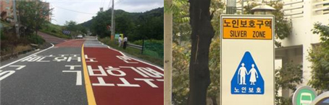
1-2 노인 보호구역 현황
서울특별시에 위치하는 노인 보호구역은
어린이 보호 구역 대비 6.3% 밖에 되지 않는다.
Notes:
노인보호구역의 개수도 턱없이 부족합니다. 서울시에 위치한 노인보호구역의 개수눈 132개로, 2000개 가까이있는 어린이 보호구역의 6.3% 수준밖에 되지 않습니다.

Slide 7

1-2 노인 보호구역 현황
매우 적은 숫자로
제대로 운영되지 않는
노인보호구역
명확하지 않는
보호구역 지정기준
Notes:
이렇듯 고령보행자 사고수와 고령보행자의 숫자는 증가하지만, 기존의 노인보호구역의 지정기준은 명확하지 않을뿐더라 매우 적은 숫자로 제대로 운영되지조차 않고있습니다.

Slide 8

1-2 노인 보호구역 현황
노인 교통사고와 관련된 빅데이터 이용
머신러닝 모델링을 통해
新 노인보호구역을 도출하자!
Notes:
이에 노인교통사고와 관련된 빅데이터들을 이용하여 머신러닝 모델링을 거쳐 새로운 노인보호구역을 도출해내고자 하였습니다

Slide 9
02
데이터 분석
과정 및 개요
데이터 설명 및 전처리
주요 전처리 소개

Slide 10
2-2 데이터 설명 및 전처리
데이터 수집 | 데이터 용도 | 데이터 추출 | 데이터 추출 값 기준 | 데이터 전처리 주요방법
14-19년도 사건사고 (사망 및 사고 포함) | 노인 교통사고에 유의미한 영향을 미치는 요인 여러 변수들을 통해 분석 | 발생지 시군구 | 도봉구,성북구,마포구 등 | 원-핫 인코딩
 |  | 기상상태 | 맑음, 비, 눈, 안개, 흐림 | 원-핫 인코딩
 |  | 부상정도 | 사망, 중상, 경상 | 사망교통사고여부 열 생성
 |  | 가해자차종 | 승용차, 화물차, 이륜차 등 | 결측치 처리, 차종 분류 축소
 |  | 사고유형 | 횡단, 차도통행, 보도통행 등 | 원-핫 인코딩
 |  | 피해자 연령 | 60세 이상 | 결측치 처리
 |  | 사고유형 대분류 | 차대사람, 차대차 | 차대사람만 처리
TASS 교통사고 사망 (2012~2018) | 14-19년도 사건사고 데이터 분석 특성을 바탕으로 사망 사고 위치 및 기타 변수들에 대해 분석 | 위도, 경도 | 서울시 | 반경 내 사고수 열 생성
 |  | 가해자차종 | 승용차, 화물차, 이륜차 등 | 결측치 처리, 차종 분류 축소
 |  | 사고유형 대분류 | 차대사람, 차대차 | 차대사람만 처리
12-19년도 고령자 사고다발지 | 사망 사고 위치 데이터를 통한 반경 내 노인 교통사고 지역 확인 및 사고 횟수 측정 | 위도, 경도 | 서울시 | 반경 내 사고수 list에 입력
 |  | 지점명 | 동작구 상도로 329 등 | 위도, 경도 변환
 |  | 부상정도 | 사망, 중상, 경상 | 사망교통사고여부 열 생성
서울시 사회복지시설 | 교통사고 사망 위치 데이터 및 사고다발지 데이터 간 노인 교통사고 연관성 분석 | 주소 | 양천구 329-8 등 | 위도, 경도 변환
Notes:
데이터는 다음과같습니다. 크게 노인의 교통사고 사망및 사고가 포함된 데이터를 주데이터로 이용하여 고령보행자교통사고에서 사망에 영향을 미치는 요인들을 분석해내고, TASS교통사고의 사망데이터를 이용하여 사고가 한번 이상이라도 일어난 좌표에 대해 사고 횟수를 카운트 할 것입니다. 또한 기존의 고령자 사고다발지라고 나타나있는 정보데이터를 이용하여 현재 위험요소가 크지만 제대로 알려지지 않은 사고 다발지를 도출해낼 것이며, 마지막으로는 기존에 노인보호구역의 기준인 노인사회복지시설과의 비교를 통해 저희의 새로운 위치

Slide 11
2-1 과정 및 개요
교통사고 사망 | 고령자 사고다발지 | 사건 사고 | 시설 데이터
데
이
터
전
처
리
노인 교통사고
사건/사고
데이터 추출
노인 교통사고
사망 데이터 추출
사회복지시설
데이터 추출
좌표계 변환
결측치 및 이상치
전처리
결측치 및 이상치
전처리
중요 변수 추출 및
원-핫 인코딩
해당 주소
좌표계 추출
새로운 컬럼
데이터 생성
(반경 내 사고다발지 수)
새로운 컬럼
데이터 생성
(반경 내 사망자수)
새로운 컬럼
데이터 생성
(사망유무)
머
신
러
닝
모
델
학
습
머신러닝 모델
학습
중요 특성 추출
점
검
및
적
용
현재 위험
사각지대 파악
현재 위험지대와
연관성 확인
새로운 노인
보호구역 선정
Notes:
분석 과정은 다음과 같습니다. 우전 사건사과 데이터와 교통사고 사망데이터는 유사하므로 동시에 전처리를 진행하도록 하며, 교통사고 사망데이터의 경우 반경내 사망자수 컬럼을, 사건사고 데이터의 경우 사망인지 일반 교통사고인지 분류하는 과정을 거치게 됩니다. 이외의 시설데이터의 경우 직접 구글 API를 이용하여 주소를 좌표계로 추출해내는 작업을 진행했습니다.

Slide 12
2-1 과정 및 개요
+ 45000개 이상의 60세 이상 사고데이터존재
+ 사망사고보다 다양한 예측변수를 가짐
+ 사망 –비사망으로 반응변수를 label 할 수 있음
- 정확한 사고위치 데이터가 존재하지 않음
14-19년도 교통사고
사건사고 데이터
+ 정확한 사고발생 경도위도 좌표 존재
- 상대적으로 적은 예측변수
- 1000개 정도의 적은 60세 이상 사고데이터
12-18년도 교통사고
사망사고 데이터
사건사고 데이터를 이용 $→$ 사망교통사고요인 추출
사망교통사고요인 + 사망사고 데이터 $→$ 교통사고 취약지 도출
Notes:
헷갈리실 수 있으실것 같아, 단순사건사고 데이터와 사망사고데이터 두가지를 이용하는 이유를 알려드리겠습니다. 사건사고 데이터는 45000개 가량의 데이터가 존재하며, 아래의 사망사고데이터보다 더 다양한 예측변수를 가졌으며, 사망대 비사망으로 레이블하여 반응변수를 설정할 수 있습니다. 하지만 정확한 사고위치 데이터가 존재하지 않아 위치를 도출해내기 까지는 어렵습니다. 반대로 사망사고데이터의 경우 정확한 사고발생의 경도 위도 값이 주어집니다. 하지만 상대적으로 적은 예측변수 (칼럼)을 가지고 있을 뿐만 아니라, 1000개가량의 적은 데이터밖에 존재하지 않아 머신러닝 모델링을 진행하기에 힘들것이라 생각했습니다.
이에 사건사고 데이터를 이용하여 사망교통사고 요인을 추출해내고, 추출해낸 요인과 사망사고데이터의 좌표정보를 바탕으로 교통사고 취약지를 도출해내도록 하였습니다.

Slide 13
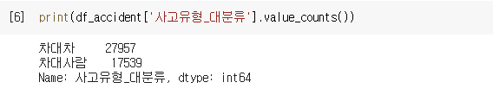
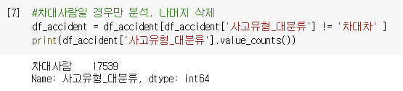
2-3 주요 전처리 소개
사용할 데이터 컬럼의 레벨만 선택(14-19년도 사건사고 데이터)
- 고령자 교통사고 취약 지점 분석이 목적이므로 차 대 사람의 사고만 취급
Notes:
본격적인 전처리 시작입니다. 저희의 목적은 60세 이상 고령자와 차간에 일어난 차대사람 사고로서 해당 사고인경우만 필터링 해냈습니다.

Slide 14
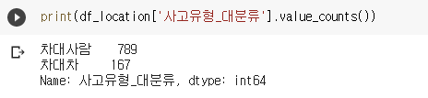
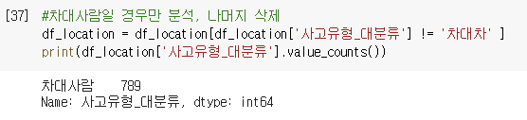
2-3 주요 전처리 소개
사용할 데이터 컬럼의 레벨만 선택(12-18년도 사망사고 데이터)
Notes:
사망사고 데이터도 마찬가지입니다.

Slide 15
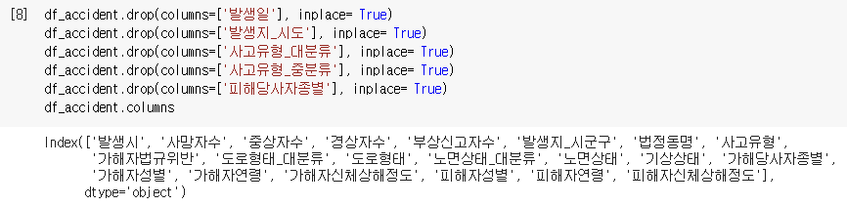
2-3 주요 전처리 소개
데이터 컬럼 삭제 (14-19년도 사건사고 데이터)
- 중복된 컬럼이거나 비슷한 의미를 지닌 컬럼은 삭제
- 사고발생에 미치는 영향이 아닌 사고 발생 후의 결과이므로 삭제
Notes:
이후 중복된 대분류에 속하는 컬럼들을 전부삭제하고, 사고발생에 영향을 미치는 것이 아닌 사고 발생후의 결과를 나타내는 컬럼을 삭제했습니다.

Slide 16
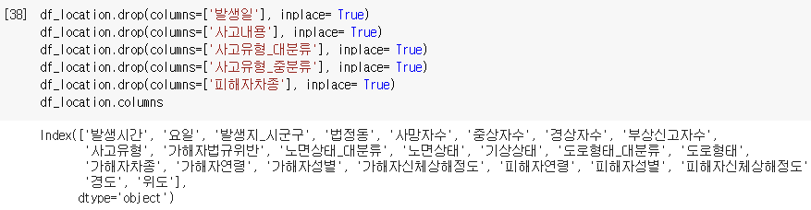
2-3 주요 전처리 소개
데이터 컬럼 삭제 (12-18년도 사망사고 데이터)
- 위와 마찬가지로 중복된 컬럼이거나 비슷한 의미를 지닌 컬럼은 삭제
Notes:
사망사고 데이터에 역시 동일하게 적용해주었습니다.

Slide 17
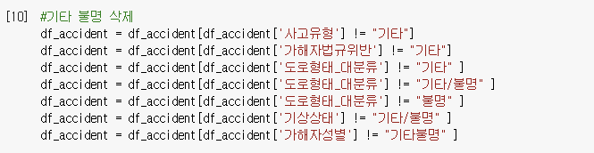
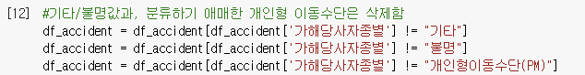
2-3 주요 전처리 소개
기타/불명 및 분류가 어려운 데이터 삭제
(14-19년도 사건사고, 12-18년도 사망사고 데이터 모두 포함)-
- 데이터 컬럼들의 레벨 중 식별이 불가한 것을 제외
Notes:
데이터 컬럼들의 레벨중 식별이 불가능한 기타/ 또는 불명의 값을 갖는 것들을 제외시켰습니다.

Slide 18
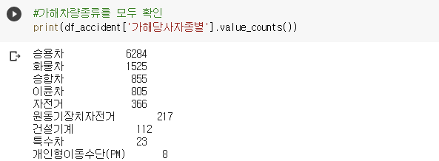
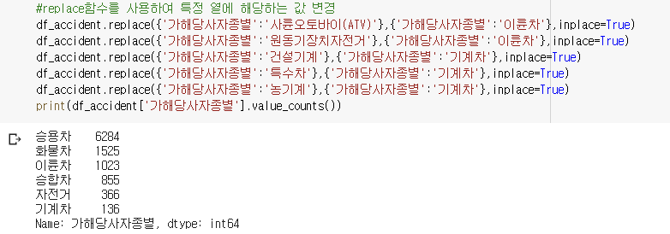
2-3 주요 전처리 소개
데이터 컬럼 속 레벨 개수 축소 (14-19년도 사건사고 데이터)
- 데이터 컬럼의 레벨이 많을 경우 , 비슷한 종류끼리 묶어서 분류
Notes:
이후 문제복잡도를 줄이고 컬럼의 모호함을 줄이기위해 비슷한 종류라 판단할 수 있는만한 것들을 묵었습니다. 대표적으로 해당 가해차종의 경우 건설기계와 특수차등을 기계차 하나의 레벨로 묶었습니다.

Slide 19
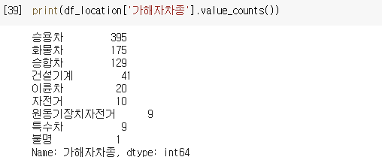
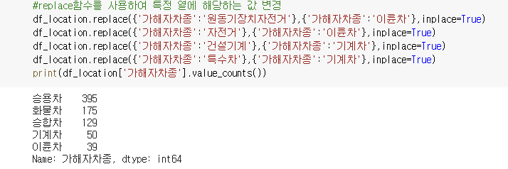
2-3 주요 전처리 소개
데이터 컬럼 속 레벨 개수 축소 (12-18년도 사망사고 데이터)
Notes:
이는 사망사고 데이터 역시 동일하게 적용했습니다.

Slide 20
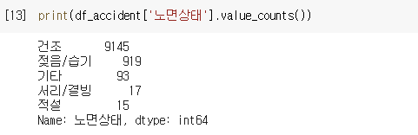
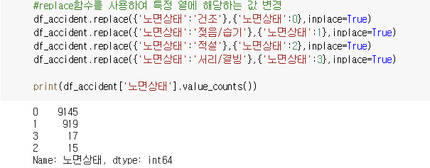
2-3 주요 전처리 소개
데이터 컬럼 레벨을 연속형 변수로 변환 (14-19년도 사건사고 데이터)
- 컬럼의 레벨이 순서적인 영향을 띄므로 연속형 변수로 나타냄
Notes:
대부분의 컬럼들은 차종, 도로형태 등의 범주형변수입니다. 하지만 그중 노면상태라는 컬럼은 표면의 젖음 내지 미끄러움을 뜻하므로 0부터 3까지의 연속현 변수로 변환하여 나타냈습니다.

Slide 21
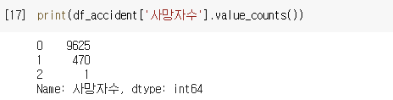
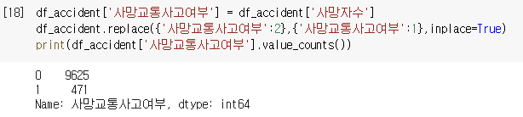
2-3 주요 전처리 소개
새로운 컬럼 추가: 분석을 위한 타겟 변수 선정 (14-19년도 사건사고 데이터)
- 사망자수(0명, 1명, 2명)에 따른 데이터의 개수를 분류
- 사망자가 없는 또는 사망자가 있는 데이터 즉, 교통사고 사망유무로 분류
Notes:
이제 타겟변수(반응변수)를 설정하기 위해 새로운 컬럼을 추가해보겠습니다. 우선 14-19년도 사건사고 데이터입니다. 사망자수가 1명이상 있는 인스턴스들을 사망교통사고로 / 사망자수가 존재하지 않는 인스턴스를 일반교통사고로 구분하였으며, 이를 각각 0과 1로 라벨링하여 바이너리 범주형변수로 만들었습니

Slide 22
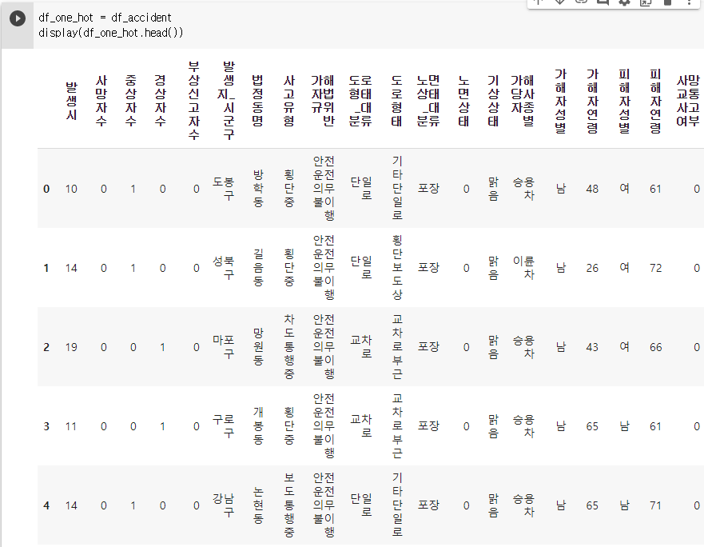
2-3 주요 전처리 소개
추가된 칼럼 - ‘사망교통사고여부‘
Notes:
사망교통사고여부가 추가된것을 확인 할 수 있으며, 이는 나중에 타겟변수(반응변수)로서 사용될것 입니다.

Slide 23
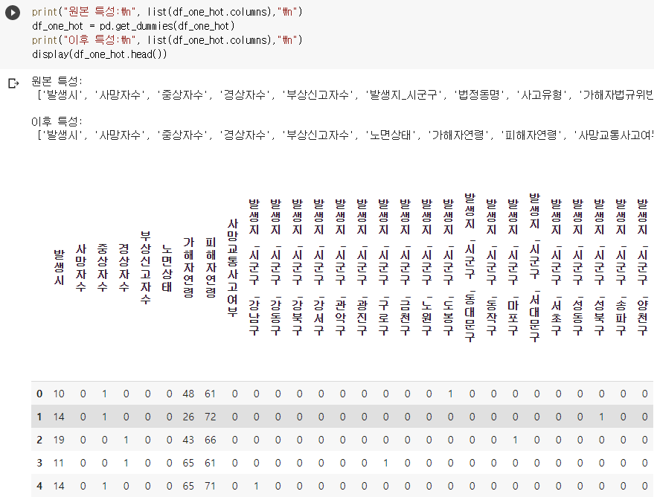
2-3 주요 전처리 소개
원-핫 인코딩으로 범주형변수 표시
(14-19년도 사건사고 데이터)
- 컬럼의 개수를 확인하여 원-핫 인코딩이 제대로 작동되었는지 확인
Notes:
이후 원핫 인코딩을 이용하여 레벨이 2이상인 범주형변수를 표현하여 분류기에 잘 적용되도록 하였습니다.

Slide 24
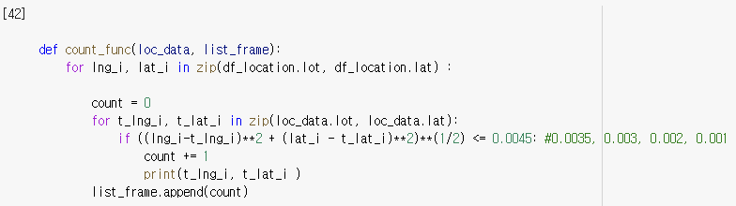
2-3 주요 전처리 소개
새로운 컬럼 추가: 분석을 위한 카운트
(12-18년도 사망사고 데이터)
- count_func(): 반경 500m내 지정된 수를 카운트하고
list에 저장 후 반환하는 함수
Notes:
이제 사망사고 데이터 칼럼을 추가해 보았습니다ㅏ. 파라미터로 사용할 위치데이터와 저장할 리스트를 받 은후, 위도와 경도좌표를 이용하여 반경내의 사고횟수를 카운트하여 반환하는 함수를 정의했습니다. 이함수를 조금 수정하여 반경 500m내 고령자 교통사고 사망수와 반경500m내 고령보행자 사고다발지를 카운트해보겠습니다.

Slide 25
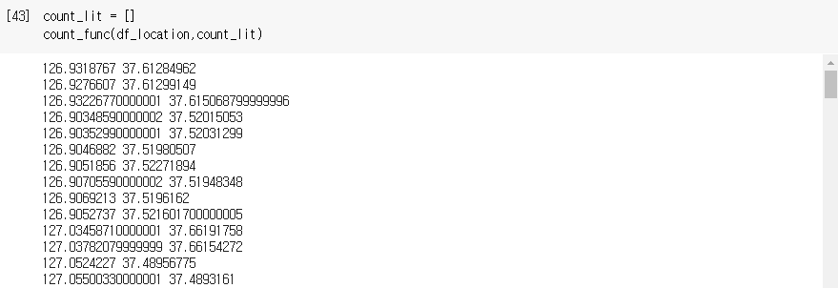
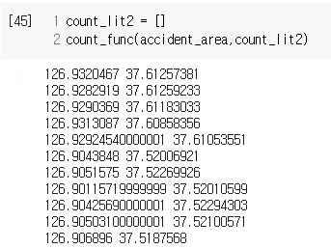
2-3 주요 전처리 소개
새로운 컬럼 추가: ‘반경 500m내 고령자 교통사고 사망/사고 수‘
‘반경 500m내 고령 보행자 사고다발지 수 ‘ (2)
(12-18년도 사망사고 데이터)
- df_location에 새로운 컬럼인 ‘반경 500m 내 사고수‘ 생성

Slide 26
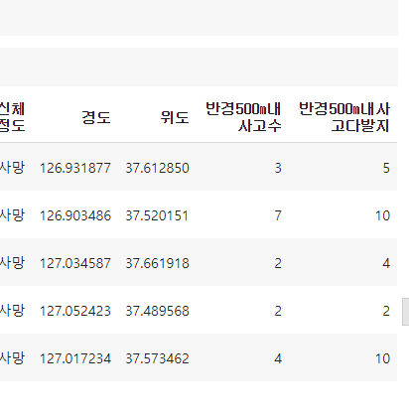
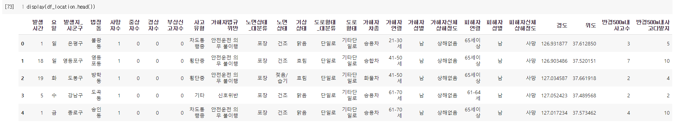
2-3 주요 전처리 소개
추가된 칼럼 - ‘반경 500m내 사고수’ 및
‘반경 500m내 사고다발지 수＇
Notes:
추가된 컬럼을 확인할 수있으며, 이는 추후 노인보호구역 도출시 사용될 것 입니다.

Slide 27
03
노인 보호구역 선정
머신러닝 모델링 과정
현재 위험 사각 지대 파악
잠재적 위험 사각 지대 추정
Notes:
이제 본격적인 노인보호구역 설정을 위한 모델링 과정을 설명해 드리겠습니다.

Slide 28
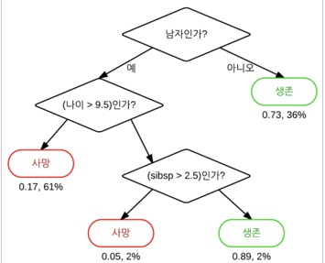
3.1 머신러닝 모델링 과정
의사결정트리를 이용한 분류 (1)
- 의사결정트리란?
결정 트리의 ’학습'은 학습에 사용되는 자료 집합을 적절한 분할 기준 또는 분할 테스트에 따라 부분 집합들로 나누는 과정이다.
이러한 과정은 순환 분할이라 불리는 방식으로 각각의 나눠진 자료 부분 집합에 재귀적으로 반복되며, 분할로 인해 더 이상 새로운 예측 값이 추가되지 않거나 부분 집합의 노드가 목표 변수와 같은 값을 지닐 때까지 계속된다.
이러한 하향식 결정 트리 귀납법(top-down induction of decision trees , TDIDT)은 탐욕 알고리즘의 한 예시이며, 데이터로부터 결정 트리를 학습하는 가장 일반적인 방법이다.
데이터 마이닝에서 결정 트리는 주어진 데이터의 일반화와 범주화를 돕기 위해 수학적 표현으로 기술된다
Notes:
앞서 말씀드린대로, 저희는 지도학습중 분류를 사용하여 모델링을 진행할 것 입니다. 의사결정트리는 바로 지도학습의 대표적인 분류 기법으로, 하나의 범주형변수로 라벨링된 반응변수(타겟변수)를 필요로 합니다. 각각 트리의 리프노드가 반응변수의 결과를 의미하며, 이는 우리의 질문의 정답을 담은 노드라고 할 수있습니다. 모든 컬럼들은 1번이상의 분기를 거치게 됩니다.

Slide 29
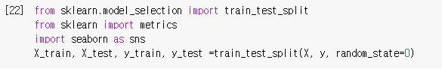
3.1 머신러닝 모델링 과정
의사결정트리를 이용한 분류 (2)
데이터셋의 분할
- Training set
훈련 데이터 세트는 학습 프로세스 중에 사용되는 예제 데이터 세트이며 예를
들어 분류기의 매개 변수(가중치)를 맞추는 데 사용된다 .
- Test set
테스트 데이터 세트는 일반적으로 유효성 검사 프로세스 중에 선택된 최종
모델을 평가하는 데 사용된다.
Notes:
이때 우리는 예측정확성을 검증하기위한 교차검증을 진행할것입니다. 이제 테스트 셋과 트레이닝셋으로 구분하여 트레이닝셋으로 모델을 학습하고, 테스트 셋으로 예측하며 검증하는 과정을 거치게 됩니다.

Slide 30
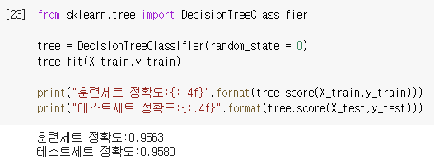
3.1 머신러닝 모델링 과정
의사결정트리를 이용한 분류 (3)
- 트리의 깊이에 따른 훈련 데이터 셋과 테스트 셋의 정확도 측정
일반적으로 트리 깊이를 제한시키며 과적합(overfitting)을 줄인다. 트레이닝셋의
정확도는 떨어질 수 있지만, 테스트 셋의 성능을 개선 시킬 수 있다.
- 트리의 깊이가 5일 때의 모델의 정확도
Notes:
의사결정나무의 과대적합을 막기위해 사전가지치기작업도 진행해보았습니다. 우선 트리의 깊이가 5일때 모델의 정확도와

Slide 31
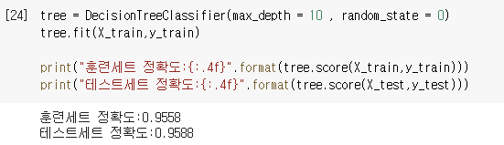
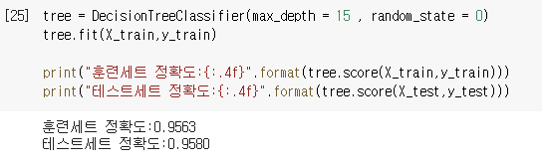
3.1 머신러닝 모델링 과정
의사결정트리를 이용한 분류 (4)
- 트리의 깊이가 10일 때의 모델의 정확도
- 트리의 깊이가 15일 때의 모델의 정확도
Notes:
10일때, 그리고 15일대의 훈련세트 및 테스트세트의 정확도를 출력해보았는데, 거의 큰 변화를 없었고 테스트세트의 정확도가 가장 높았던 것으로 꼽아 트리의 최대깊이를 10으로 설정하였습니다.

Slide 32
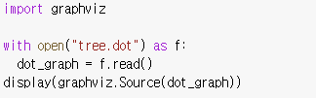
3.1 머신러닝 모델링 과정
의사결정트리를 이용한 분류 (5)
의사결정트리 모델의 시각화
- 의사결정트리의 결과값은 문서로 출력
- 시각화 툴을 이용한 의사결정트리 시각화
Notes:
진행한 의사결정트리의 결과값을 문서로 출력후 다시 시각화 과정을 거쳤습니다.

Slide 33
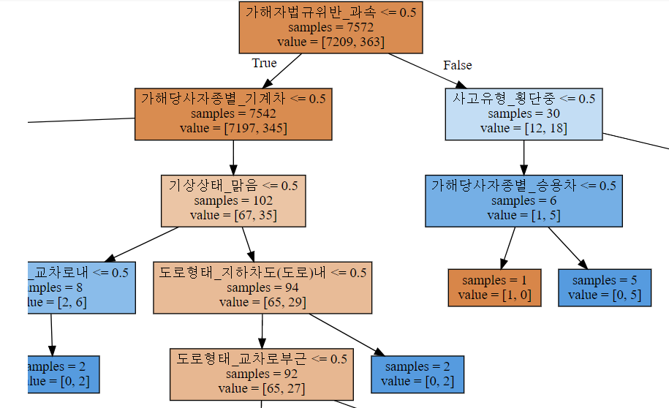
3.1 머신러닝 모델링 과정
의사결정트리를 이용한 분류 (6)
- 의사결정트리 시각화 결과
※깊이 10의 아주 복잡한트리 이기에 일부만 첨부
Notes:
시각화한 결과를 확인해볼 수있었습니다.

Slide 34
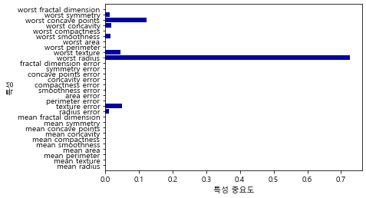
3.1 머신러닝 모델링 과정
의사결정트리를 이용한 분류 (7)
의사결정트리의 특성중요도
- 특성중요도란?
전체 트리를 살펴보는 것은 어려울 수 있으니, 트리가 어떻게 작동하는지 요약하는 속성들을 사용할 수 있다.
특성 중요도도 그 중의 하나로, 트리를 만드는 결정에 각 특성이 얼마나 중요한지를 평가하는 것이다.
이 값은 0과 1사이의 숫자로, 각 특성에 대해 0은 전혀 사용되지 않았다는 뜻이고 1은
완벽하게 타겟 클래스를 예측했다는 뜻이다. 특성 중요도 전체의 합은 1이다.
즉, 특성 중요도가 높으면 트리 구조에서 높은 층에 해당하는 노드의 테스트(질문)라는 것이고 특성 중요도가 낮으면 낮은 층에 해당하는, 세세하게 클래스를 분류하는 노드의 테스트
(질문)이거나 혹은 테스트에 사용되지 않는
특성이라는 것이다.
Notes:
아까도 보여드린듯이 전체 트리를 살펴보는것엔 어려움이 존재합니다. 그 대신 트리의 작동메커니즘과 어떤 속성이 트리결성에 중요한지 평가하는 특성중요도를 뽑아내볼 수 있습니다.

Slide 35
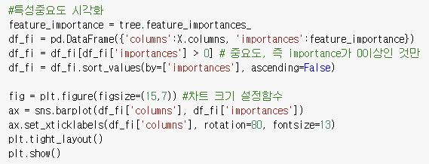
3.1 머신러닝 모델링 과정
의사결정트리를 이용한 분류 (8)
의사결정트리의 특성중요도 시각화
- 중요도가 양수인 것들만 데이터 프레임으로 불러옴
Notes:
중요도가 0이상, 즉 양수인 것만 출력해 보겠습니다.

Slide 36
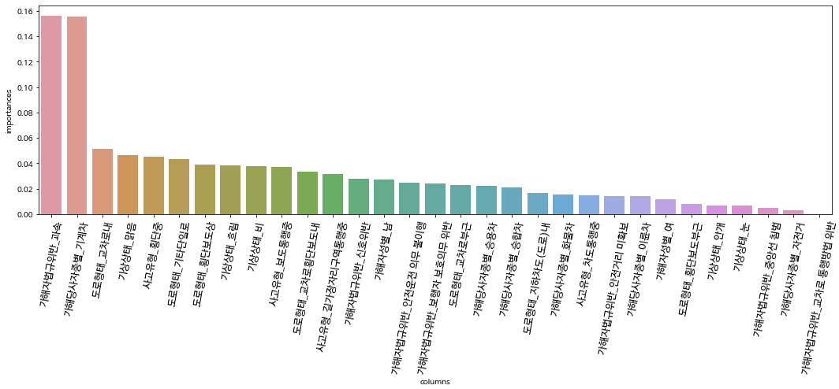
3.1 머신러닝 모델링 과정
의사결정트리를 이용한 분류 (9)
- 의사결정트리 특성중요도 시각화 결과
Notes:
출력해낸 특성중요도 입니다./

Slide 37
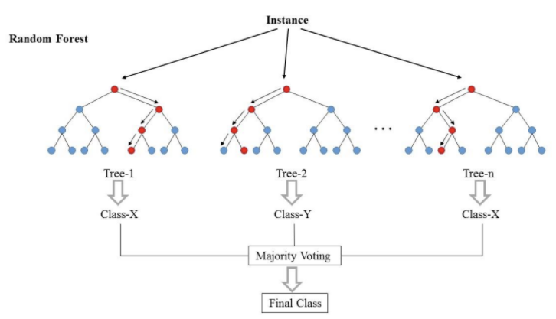
3.1 머신러닝 모델링 과정
랜덤포레스트를 이용한 분류 (1)
- 랜덤포레스트란?
랜덤포레스트(Random Forest)는 앙상블 중
배깅의 대표적인 방법으로, Decision Tree
에서의 과적합(overfitting)의 위험을 줄일 수 있는 해결 방안이다.
여기서 앙상블은 한개의 모델을 쓰는 것이
아니라 여러가지의 Base모델을 두고, 이들의 예측을 다수결/평균 등을 이용해서 통합한
최종결과를 내는 것이다.
앙상블이 Base모델보다 우수한 성능을
보여주기 위해서는 각 모델이 서로 독립적이며,
무작위로 예측하는 모델들보다 성능이
좋아야 한다.
그 중에서도 랜덤포레스트는 대표적인 앙상블 모델로서 Base모델을 의사결정나무로 이용함으로써 데이터의 크기가 커도 계산량이 적으며
비모수적 모델이기 때문에 데이터를 따로
전처리 할 필요가 없다.
Notes:
추가적으로 랜덤포레스트 모델도 적용시켜 보았습니다. 랜던포레스트경정트리를 결정트리의 앙상블 기법중 하나인데, 앙상블이란 여러 머신러닝 모델을 연결하여 더 강력한 모델을 만드는 기법입니다. 랜덤포레스트는 과대적합을 회피할 수 있는 방법으로, ~~아시발 못쓰겟다~~ㅎㅎㅎ내일쓸거이ㅐㅁ

Slide 38
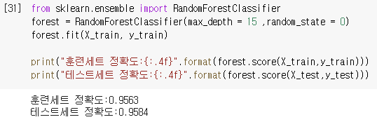
3.1 머신러닝 모델링 과정
랜덤포레스트를 이용한 분류 (2)
- 데이터셋의 분할
- 트리의 깊이가 15일 때의 모델의 정확도
Notes:
디시젼트리와 마찬가지로 데이터셋을 분할했습니다. 모델의 정확도를 내보냈습니다.

Slide 39
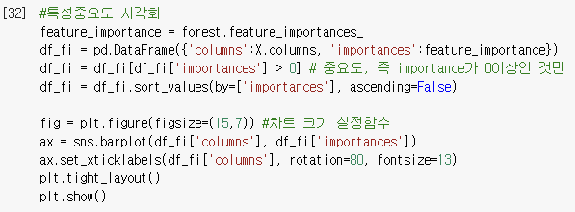
3.1 머신러닝 모델링 과정
랜덤포레스트를 이용한 분류 (3)
- 랜덤포레스트 모델의 특성중요도 시각화
Notes:
랜덤포레스트 모델역시 0이상의 특성중요도를 갖는 변수를 추출해냈습니다.

Slide 40
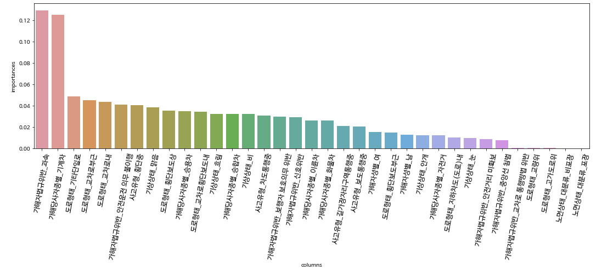
3.1 머신러닝 모델링 과정
랜덤포레스트를 이용한 분류 (4)
- 랜덤포레스트 모델의 특성중요도 시각화 결과
Notes:
시각화된 특성중요도를 확인할 수 있습니다~~~

Slide 41




3.2 현재 위험 사각지대 파악
최종 모델 선택 및 고령보행자 교통사고의 위험요인 도출
- 정확도 값이 조금 더 높았던 랜덤포레스트 모델을 채택
- 특성 중요도를 바탕으로 고령보행자 교통사고 위험요인 4가지 도출
가해차종 – 기계차
가해자법규위반 – 과속
사고도로유형 – 횡단보도
사고유형 – 횡단중
Notes:
우리는 더 강력한 모델인 결정 트리 앙상블의 랜덤포레스트 모델을 채택했습니다. 랜덤포레스트의 특성중요도를 바탕으로 고령보행자교통사고 위험요인 4가지를 도출해냈습니다.
첫번재는 가해차종 중 기계차 였고, 두번째는 가해자법규위반칼럼의 과속, 세번째는 사고도로유형의 횡단보도 그리고 네번째로는 횡단중에 발생한 사고입니다.

Slide 42
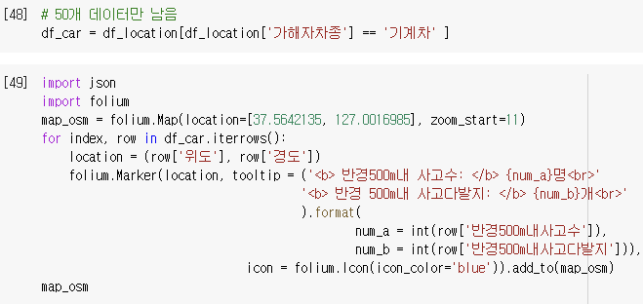
3.2 현재 위험 사각지대 파악
고령보행자 교통사고 위험특성 기준 사망사고데이터 필터링
- 노인사망교통사고의 관련도가 높은 특성을 지도로 확인
1. 가해자 차종 -> 기계차
- 가해자 차종이 기계차인 경우를 파란색으로 지도에 표시하였으며, 반경내 사고수와
사고다발지수를 확인할 수 있다.
Notes:
이제 우리가 반경 500m내 사고수과 사고다발지수를 카운트 해놓았던 사망사고 데이터를 가져옵니다. 이후 우리가 뽑아낸 위험요인내지 특성을 이용하여 필터링 작업을 걸칩니다. 이후 지도에 하나씩 찍어 확인해봅니다. 첫번쨰는 기계차입니다.

Slide 43
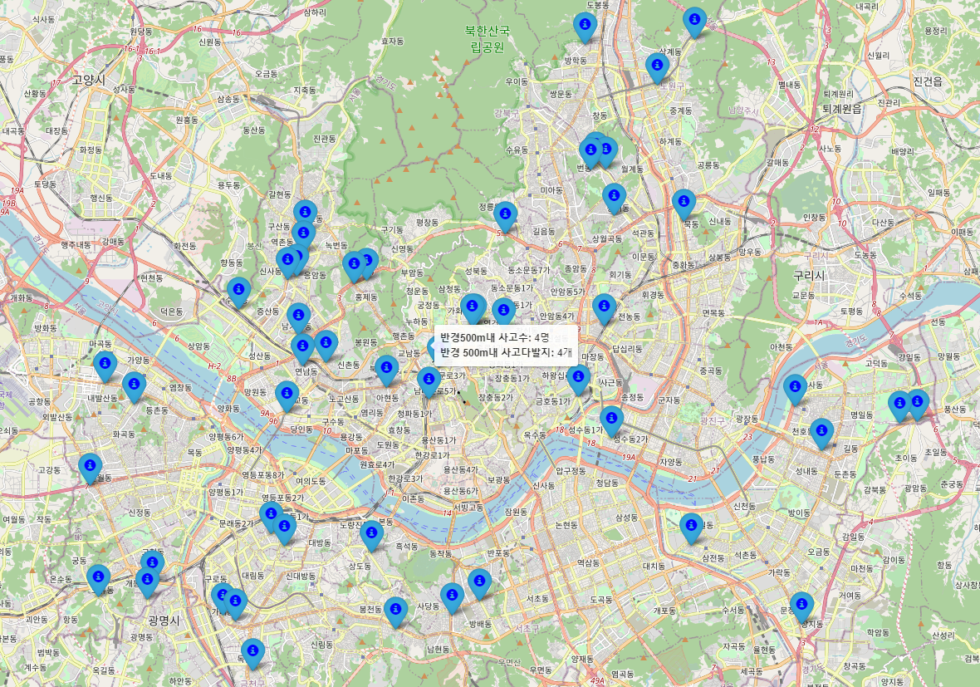
3.2 현재 위험 사각지대 파악
지도위 ‘기계차’ 사고 표시
Notes:
기계차로 인한 사고가 일어난 곳을 파란색 마커로 표시했습니다. 이떄 마커에 가져다 대면 반경 500m내 사고수와 사고다발지 수를 표시하도록 하였습니다.

Slide 44
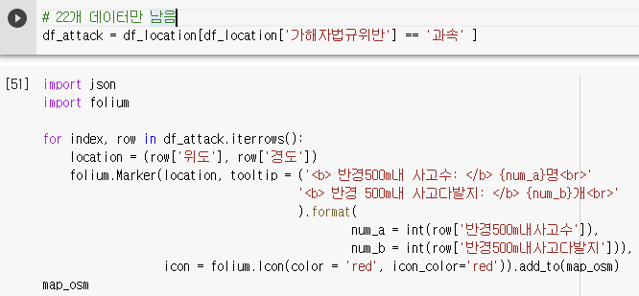
3.2 현재 위험 사각지대 파악
고령보행자 교통사고 위험특성 기준 데이터 필터링 (2)
2. 가해자 법규위반 -> 과속
- 가해자 법규위반이 과속인 경우를 빨간색으로 지도에 표시
Notes:
두번째는 가해자법규위반칼럼의 과속인 경우입니다.

Slide 45
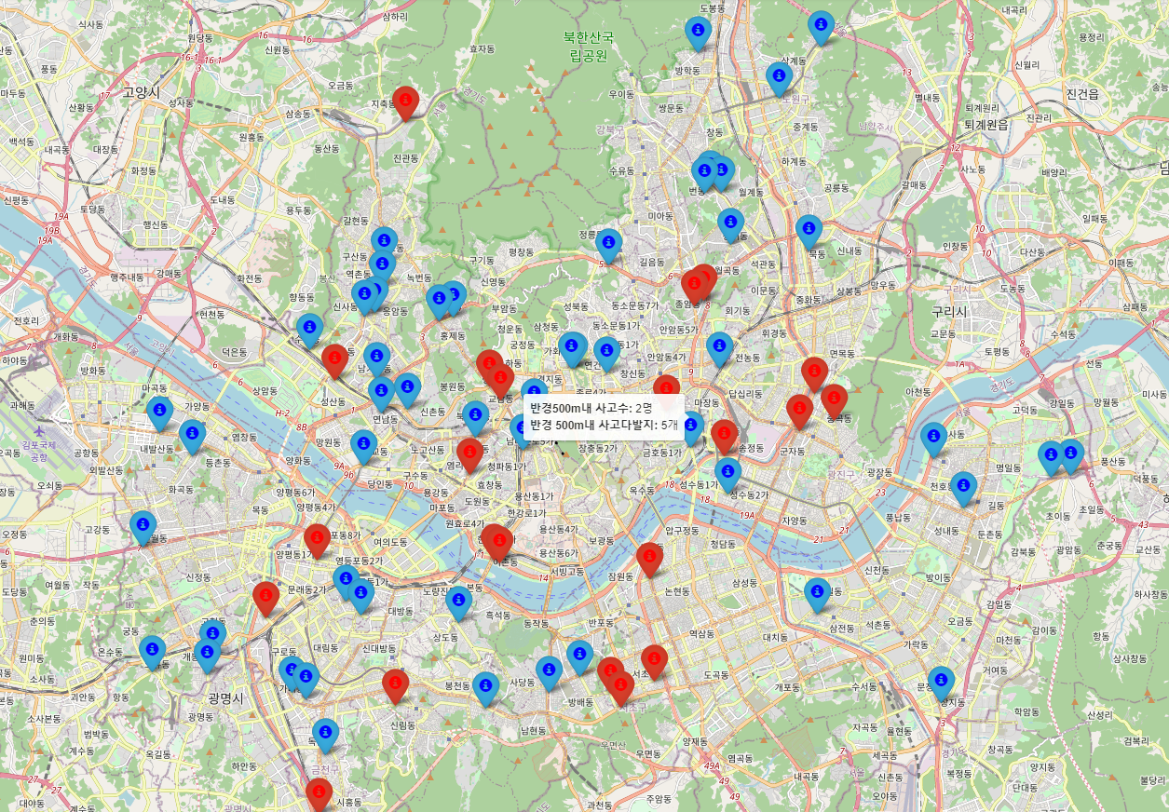
3.2 현재 위험 사각지대 파악
지도위 ‘과속’ 사고 표시
Notes:
아까 파란색으로 마킹했던 지도위에 이어서 빨간색으로 마킹했습니다. 마찬가지로 가져다되면 반경 500m내의 정보가 나타납니다.

Slide 46
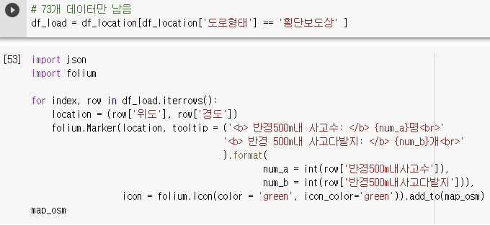
3.2 현재 위험 사각지대 파악
고령보행자 교통사고 위험특성 기준 데이터 필터링 (3)
3. 도로형태 -> 횡단보도상
- 도로형태가 횡단보도상인 경우를 초록색으로 지도에 표시
Notes:
세번째는 횡단보도상에서 사고가 일어난 경우입니다.

Slide 47
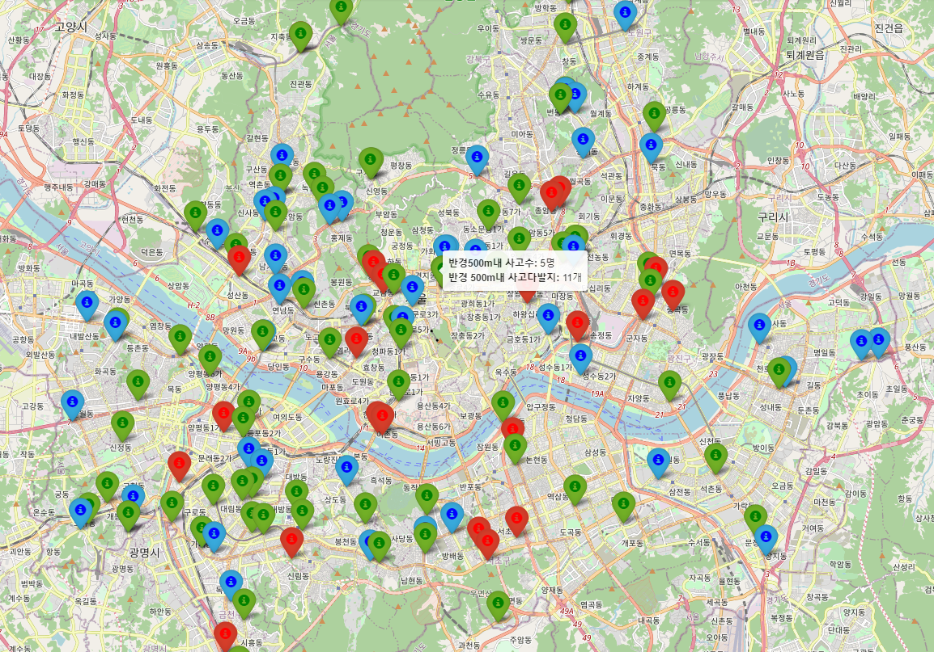
3.2 현재 위험 사각지대 파악
지도위 ‘횡단보도상’ 사고 표시
Notes:
이경우는 초록색으로 표시했습니다.

Slide 48
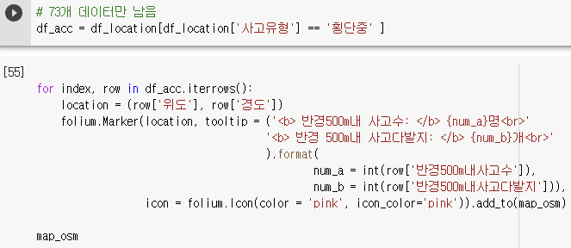
3.2 현재 위험 사각지대 파악
고령보행자 교통사고 위험특성 기준 데이터 필터링 (4)
4. 사고유형 -> 횡단 중
- 사고유형이 횡단 중인 경우를 분홍색으로 지도에 표시

Slide 49
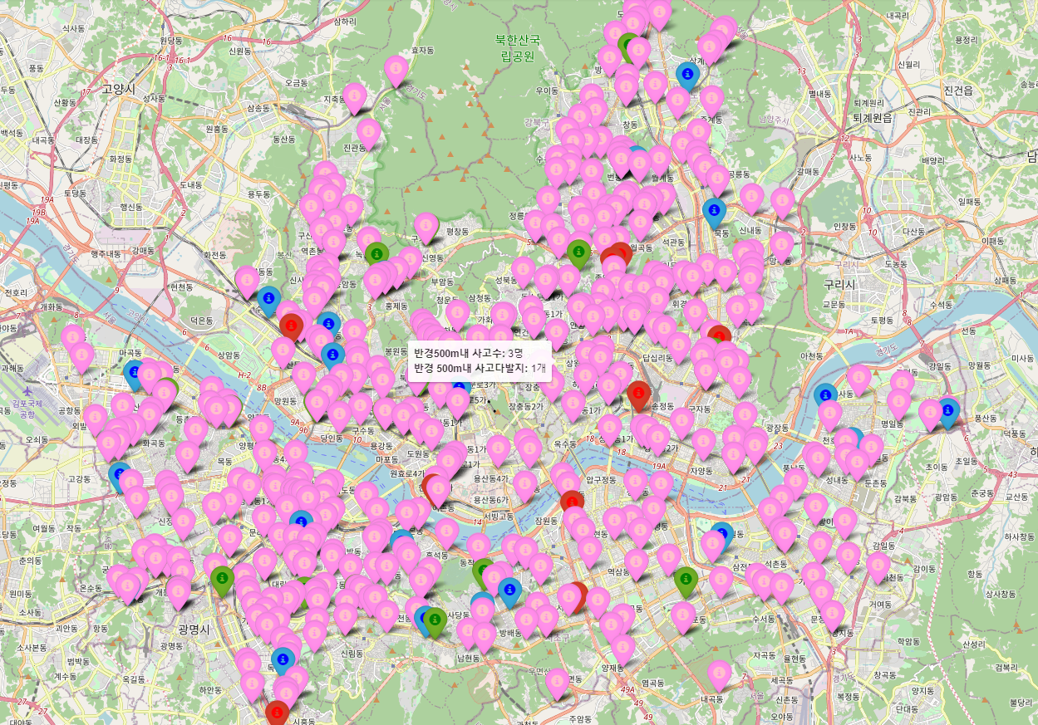
3.2 현재 위험 사각지대 파악
지도위 ‘횡단중 발생’ 사고 표시

Slide 50
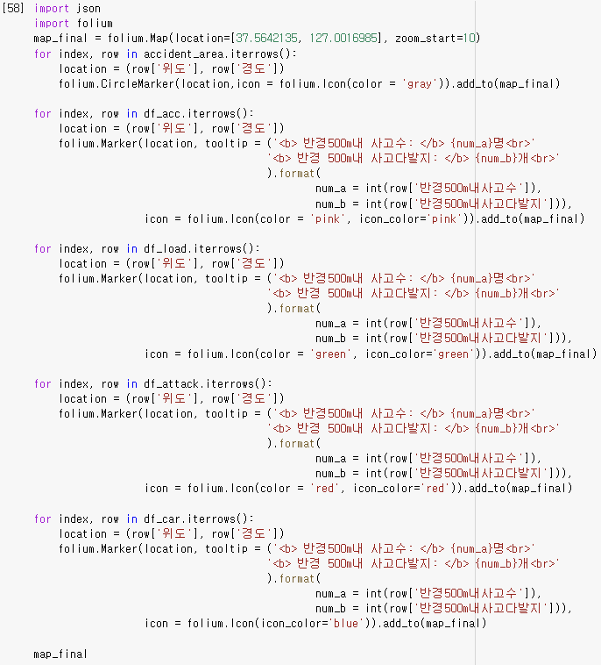
3.2 현재 위험 사각지대 파악
노인사고다발지로 분류되는 지역과 비교
실제 사고다발지역과 우리가 제안한 노인사고다발지 비교확인
- 사고다발지역의 구역을 파란색 원으로 표시
Notes:
이제 실제 노인사고 다발지로 분류되는 지역과 비교해보겠습니다. API을 이용하여 주소데이터를 위경도 데이터로 뽑아낸

Slide 51
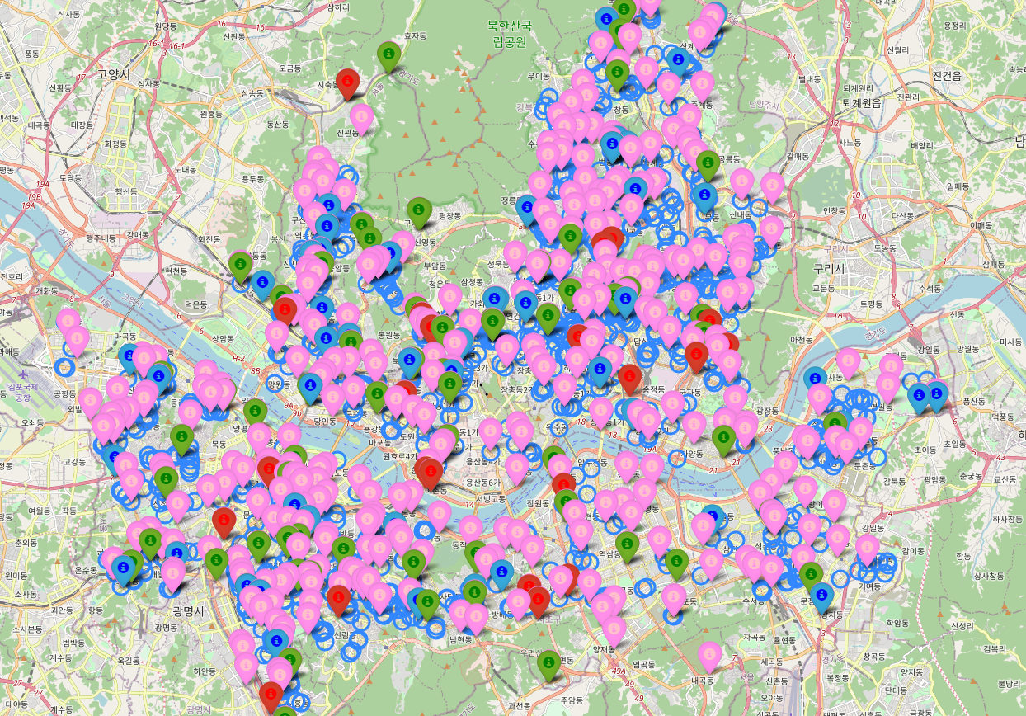
3.2 현재 위험 사각지대 파악
실제 사고다발지로 알려진 곳과 비교
Notes:
모델링을 통해 도출해낸 교통사고 위험 지역이라 판단되는 모든 장소와 고령보행자사고다발지로 알려진 곳을 출력한것입니다. 서울전체에 고르게 분포되어 있으며 지도상으로 보았을때는 대부분지역이 겹치는 것으로 보입니다.

Slide 52
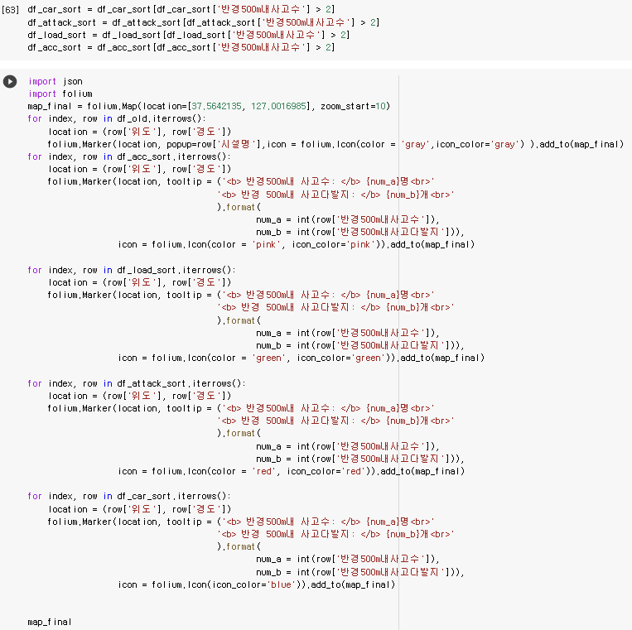
3.2 현재 위험 사각 지대 파악
고령보행자 사고위험이 높지만 파악되지 않는 장소들
반경 500m내 사고다발지 개수와 사고수를 카운트 하는 함수를 제작,
이중 사고다발지 개수는 0개 지만 사고수가 3회 이상인 지역만 도출해냄
Notes:
저희의 목적인 新노인보호구역 도출을 위해 조금 더 자세히 보도록 하겠습니다.반경 500m내의 사고 다발지 개수가 0개이지만, 사고수가 3이상인 지역만 필터링 해보겠습니다.

Slide 53
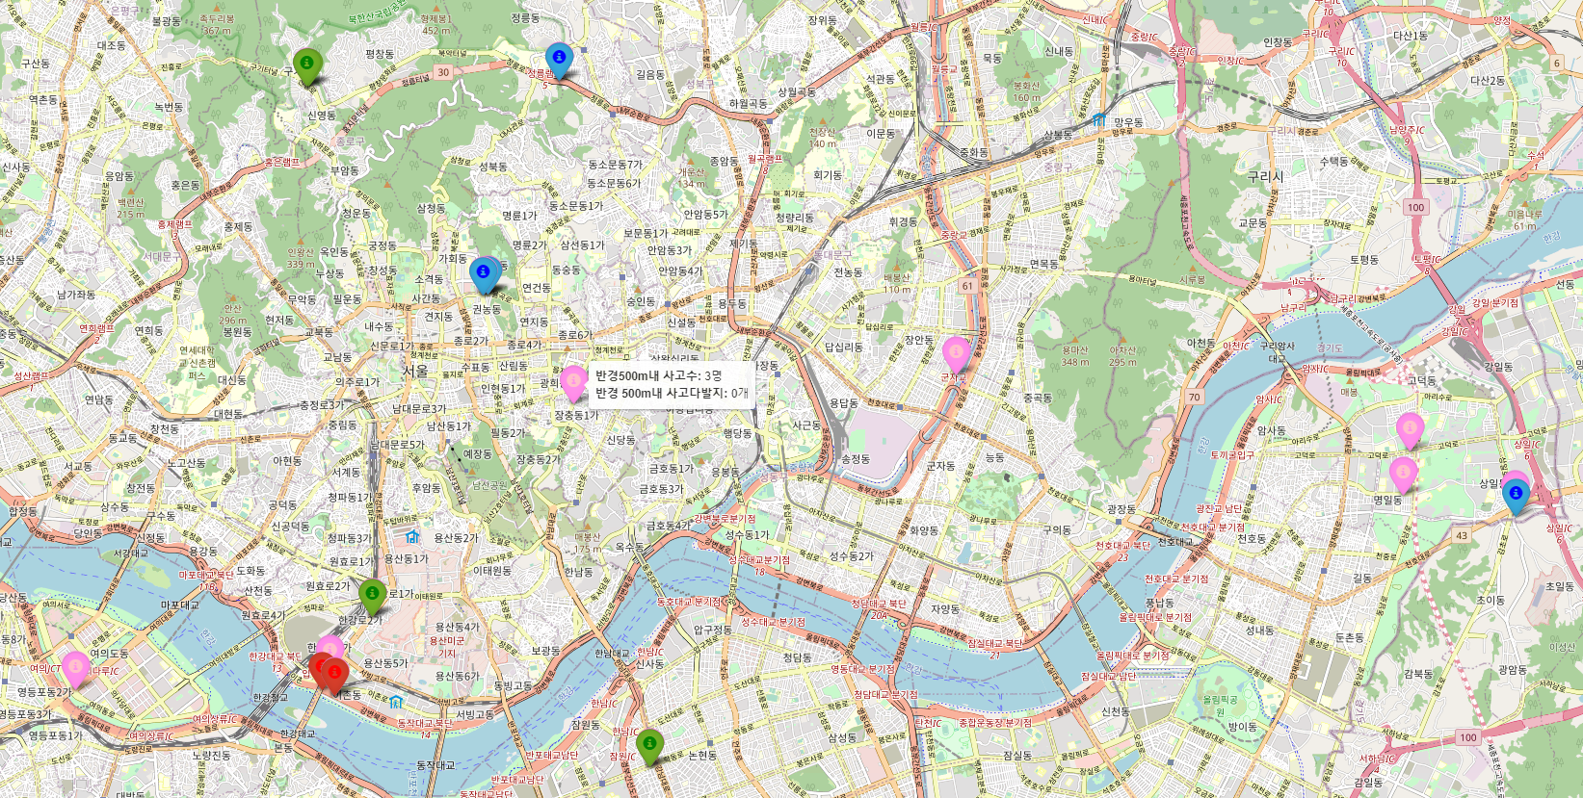
3.2 현재 위험 사각 지대 파악
고령보행자 사고위험이 높지만 파악되지 않는 장소 도출
Notes:
다음과 같이 몇 개의 지역으로 좁혀지며, 저희가 뽑아낸 위험요인들이 여러가지 분포되어 있는 모습을 볼 수있습니다. 이 지역들은 기존의 사고다발지의 정보로 알려지지 않은 고령 보행자 사고위험 사각지대라고 할 수 있습니다.

Slide 54


3.2 현재 위험 사각 지대 파악
반경 내 사고 수가 많은 위험지역 확인 (1)
- 앞서 도출한 사고에 미치는 중요한 3요인의 사고유형을 통해 사고지점을 확인할 수 있었다.
지점들의 대부분이 거의 1번 혹은 2번의 사고가 난 지점이었고 따라서 가장 위험한 구역을
선별하기 위해 사고 수가 3이상인 것들을 따로 추출하여 세부적으로 확인하였다.
Notes:
확인한 데이터를 엑셀로 추출하여 더욱더 자세히 보았습니다.

Slide 55

3.2 현재 위험 사각 지대 파악
반경 내 사고 수가 많은 위험지역 확인 (2)
- 엑셀로 추출한 내용 결과

Slide 56




3.2 현재 위험 사각 지대 파악
반경 내 사고 수가 많은 위험지역 확인 (3)
1. 종로구 와룡동
사고수가 3이상으로 많은 지역이면서 동시에 가까운 지점 내에
2지점 이상 밀집되어 있는 사고지역으로 노인 보호구역 지정이
시급한 3곳이다.
2. 용산구 이촌동, 서빙고동
3. 강동구 상일동
Notes:
이를 바탕으로 도출해낸 위험지역입니다. 첫번재는 종로구 와룡동이고 두번째는 용산구의 이촌동, 서빙고동 , 그리고 마지막은 강동구의 상일동 입니다.

Slide 57



3.2 현재 위험 사각 지대 파악
반경 내 사고 수가 많은 위험지역 확인 (3)
1. 종로구 와룡동
와룡동과 이촌동을 비교하였을 때 상대적으로 사고지점이 밀집된 곳이 2개로 적은 편이나 2곳 모두 지점 당 사고 수가 4인 위험지점이다. 또한 앞서 위치기반 분석을 통해 상일동 주변에 사회복지시설도 많이 위치하고 있어 노인 보호지역 설치가 필수적인 곳이다.
반경 500m 내 사고수가 3이상인 지점이 4곳이나 모여 있는 지점이며 문화재인 창덕궁과도
가까이 있어 유동인구가 많은 지역이나 노인
보호구역이 제대로 구비되어 있지 않다.
2. 용산구 이촌동, 서빙고동
3. 강동구 상일동
반경 500m 내 사고수가 3이상인 지점이 3. 곳이며 1곳은 대로, 2곳은 강변인근의 대로이다.
시간에 관계없이 항상 차들의 유동이 많은 지역임과 동시에 유동인구도 많은 편이나 노인들이 이동하는 데 있어 보호장치가 제대로 갖추어
있지 못한 편이다.
Notes:
종로구 와룡동의 경우 반경 500m내 사고수가 3이상인 지점이 4곳이나 분포하며 창덕궁과도 가까이있어 유동인구가 많지만 보호구역이 제대로 구비되어있지 않은 곳입니다. 용산구는

Slide 58
04
결론
기존의 노인보호구역과의 비교
新노인보호구역 지정 비용
프로젝트 도입 시 기대효과
참고문헌 및 자료출처

Slide 59
4.1 기존의 노인보호구역과 비교
교통약자인 노인을 교통사고 위험에서 보호하기 위해 양로원, 경로당, 노인복지시설 등 노인들의 통행량이 많은 구역을 선정하여 노인들의 안전한 통행을 보장하고자 하는 지정된 교통약자보호구역으로 실버존(Silver Zone)이라고도 한다. 노인보호구역은 지자체에서 지정 및 운영하며 노인보호구역에서는 어린이보호구역과 동일하게 통행속도를 시속 30킬로미터로 제한되고 주정차가 금지된다. 보호구역으로 지정되면 표지판, 도로표지 등 도로부속물을 설치할 수 있고 보호구역 내 교통안전시설 설치가 가능하다
오로지 노인의 통행량 만으로 노인보호구역로을 지정했다.
Notes:
앞서 노인보호구역은 노인복지시설등 노인들의 오로지 노인의 통행량이 많은 구역으로만 선정하였다고 했습니다.

Slide 60

3.3 노인 통행량이 많은곳 과 비교
노인 통행량이 많은 곳과의 비교
- 노인들이 자주 유동하는 장소인 사회복지시설위치와 우리가 도출해낸 실제 노인교통사고 위험지역과 비교
Notes:
API을 이용하여 주소데이터를 위경도 데이터로 뽑아낸 서울시 사회복지시설 정보를 사용하여 지도에 같이 표시해보았습니다.

Slide 61

3.3 노인 통행량이 많은곳과 비교
완전히 일치하지 않으며 기존의 노인보호구역이 허점이 있음을 의미
Notes:
지도에 찍어본결과 크게 유의미 하지 않은것으로 판단되었습니다. 이는 기존의 노인보호구역 지정에 허점이있음을 의미합니다.

Slide 62

4.2 新 노인보호구역 지정 비용
2015, 2018, 2019년 보호구역 설치에 투입된 예산을 개당 단가로 계산
Notes:
새로운 노인보호구역 지정시 들 수 있는 비용을 계산해보겠습니다. 기준은 2015,2018,2019년 보호구역 설치에 두입된 예산을 개당단가로 계산해보겠습니다.

Slide 63
4.2 新 노인보호구역 지정 비용
단위(천원) | 15,18,19년도 평균금액
안전표지 | 1,120
노면표지 | 2,019
도로표지 | 528
도로반사경 | 1,000
과속방지시설 | 2,696
미끄럼방지시설 | 8,948
방호울타리 | 7,940
반경 내 사고 수가 많은 3곳
종로구 와룡동
용산구 이촌동 서빙고동
강동구 상일동
반경 내 사고 수가 많은 3곳에
보호구역 설치 시 1개소 당 설치 예상 금액
⇒ 16,311,000원 (방호울타리 제외)
총 금액
⇒ 48,934,000원
Notes:
저희가 도출해낸 3군대에 설치를 한다고 했을때 약 이정도의 금액이 소요됩니다. 교통사고 감소로 인해 줄어들 이득을 생각해보면 괜찮습니다?

Slide 64

4.2 新 노인보호구역 지정 비용
Notes:
매년 도시안전 및 노인 사회복지에 쏟아지는 예산을 생각해보았을때 점차 늘려나가면..? 괜찮..?

Slide 65

4.3 新 노인보호구역 도입 효과
1991~2015년 어린이 보호구역 지정 효과
어린이 보호구역과 마찬가지로
노인 보호구역 지정 시 개선 효과 나타날 것으로 기대됨

Slide 66
4.4 노인보호구역 활용 방안
노인 보호구역 설치로 서울시 노인 교통사고 감소 예상
데이터에 근거하여 선정된 지점으로 정책 도입 시 타당성 확보
추후 새로운 노인보호구역 지정 시
본 프로젝트와 유사한 방법으로 지정 가능

Slide 67
- 참고문헌 및 자료출처
참고문헌 및 자료출처
- 14-19년도 사건사 데이터 / TASS 교통사고분석시스템 / http://taas.koroad.or.kr/
- 12-18년도 사망사고데이터 / TASS 교통사고분석시스템 / http://taas.koroad.or.kr/
- 12-19년도 고령자 사고다발지 / TASS 교통사고분석시스템 / http://taas.koroad.or.kr/
서울시 사회복지시설 정보 / 공공데이터 포털 / https://www.data.go.kr/index.do
손원표, 이효진. (2021). 초등학교 주변 어린이 보호구역 시범사업의 성과분석 및 개선방안. 교통기술과정 책, 18(1), 87-96.
프로젝트 코드 오픈소스 배포
정예원 팀원의 깃허브를 이용한 오픈소스 배포
https://github.com/uomah/Graduation_Project
Notes:
참고문헌및 자료출처입니다. 해당 링크로 가면 데이터를확인할 수 있습니다.
추가적인 분석이 이루어지기위해 저희는 전체코드를 오픈소스로 배포했습니다. 팀원 정예원의 깃허브를 이용하여 배포하였으며 이역시 링크로 들어가면 확인해 볼 수 있습니다.

Slide 68
THANK YOU

